Slide 1
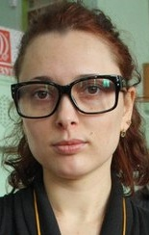
Муниципальное дошкольное образовательное учреждение комбинированного вида ДОУ №4 «Сказка» ЗАТО г. Заозерск Мурманской области
Воспитатель Коржова Т. С.

Slide 2
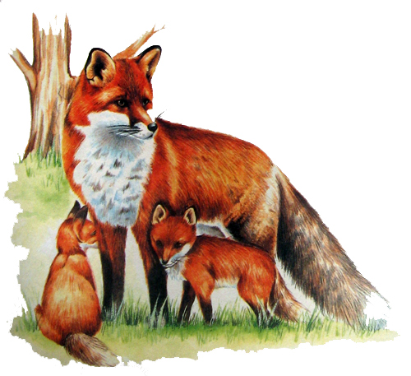
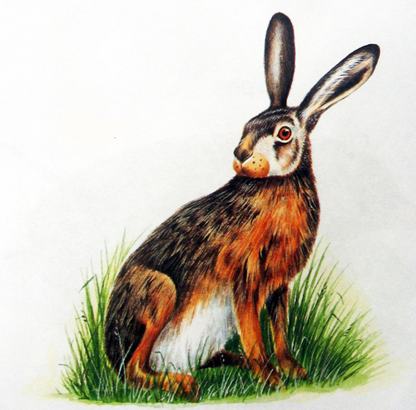
«Дикие животные»

Slide 3
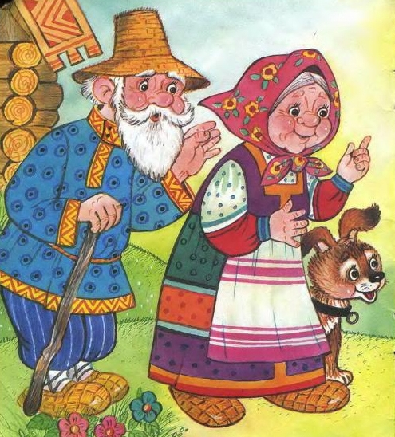
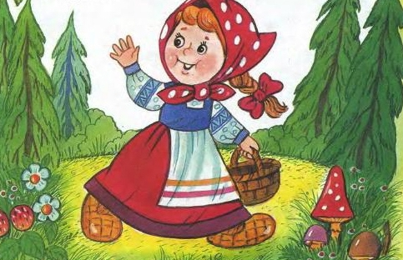
«Жили-были дедушка и бабушка. Была у них внучка Машенька. Собралась Машенька в лес по грибы да по ягоды»

Slide 4
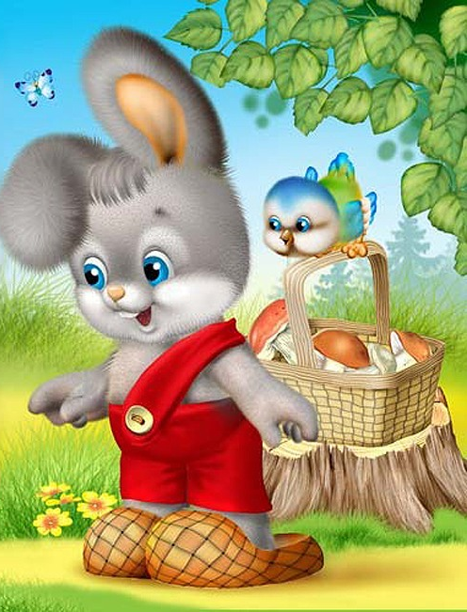
Симпатичный, очень милый, Всеми детками любимый, Только всех вокруг боится, Убежать всегда стремится. Он зимою - белый-белый, ну, а летом в шубке серой, Говорят он – «побегайчик», А зовется просто - Зайчик!

Slide 5
«Заяц»

Slide 6
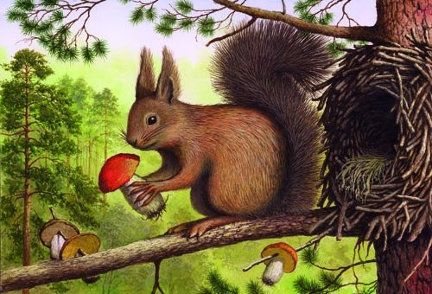
Белка любит есть орешки, Шишки, семечки грызет, И грибочки-сыроежки С удовольствием найдет. Соберет себе запасы, Чтоб зимой не голодать, И с кладовочки припасы Можно было доставать.

Slide 7
«Белка»

Slide 8
Он колючий, весь в иголках, Только он совсем не елка, Если очень испугать, Он клубочком может стать! Ты в саду его найдешь: Он зовется просто - «Еж»!

Slide 9
«Еж»

Slide 10
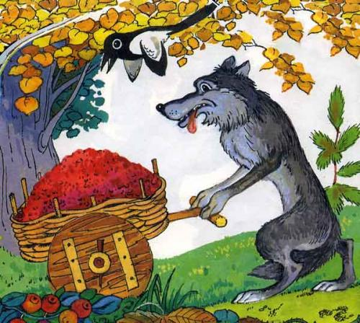
Он живет в лесу густом, В серой шубке и с хвостом. Щелкает зубами, С острыми клыками.

Slide 11
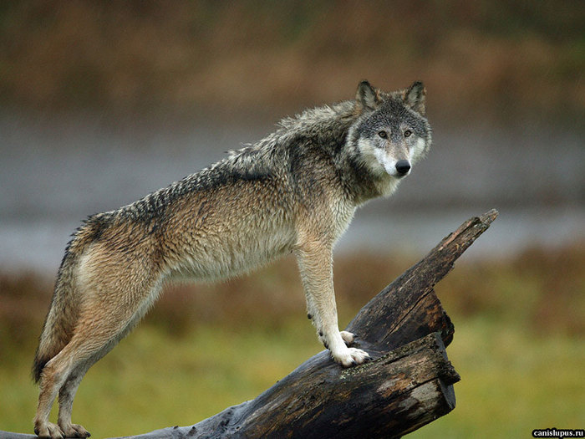
«Волк»

Slide 12
Кто крадется между сосен? Шубку огненную носит? Чей там хвост в траве густой Замелькал как золотой? Это девица – краса, Ярко рыжая «Лиса».

Slide 13
«Лисица»

Slide 14
Мишка косолапый по лесу идет, Шишки собирает, песенки поет.

Slide 15
«Медведь»

Slide 16
«Дикие животные»

Slide 17
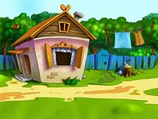
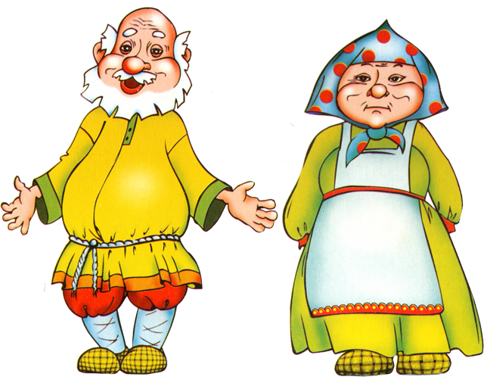
«Вот и сказочке конец, а кто слушал – молодец!»

Slide 18
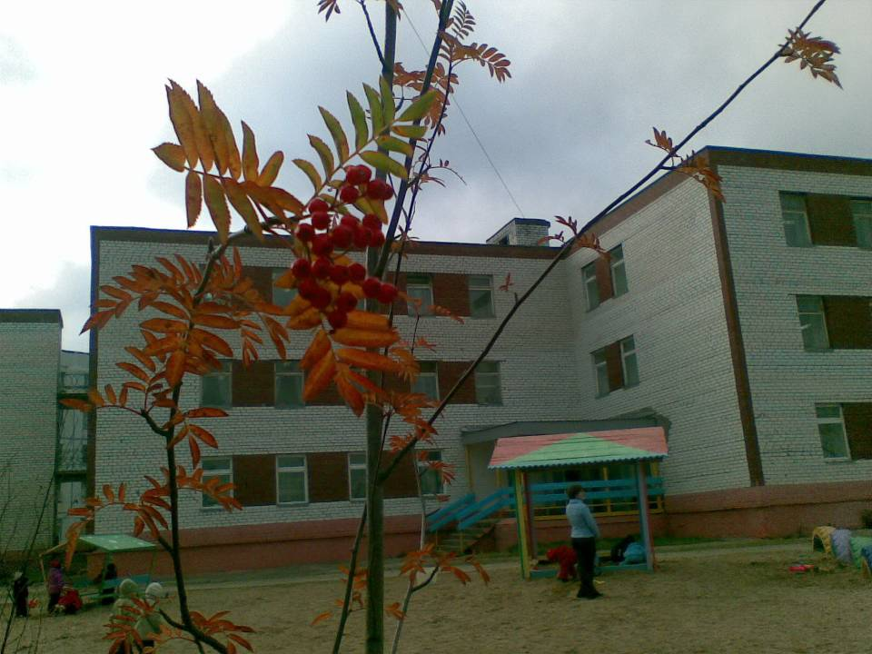
Муниципальное дошкольное образовательное учреждение комбинированного вида ДОУ №4 «Сказка» ЗАТО г. Заозерск Мурманской области
Г. Заозерск, Мурманская обл., ул. Флотская д. 7
Тел. 8(815)56-3-20-47

